Slide 1
ENTREGA FINAL
Booking con agente IA
Demo
Backend
IA
Reservas
Backend Django REST para gestion de propiedades, disponibilidad y reservas asistidas por IA.
Version 1.0.0 | API REST | Agente conversacional | Tests OK
Practica PP - Booking con agente IA
1/8

Slide 2
01 / AGENDA
Estructura de la presentacion
01
Contexto del proyecto
Problema, objetivo y alcance funcional.
02
Dominio y reglas
Usuarios, entidades principales y comportamiento esperado.
03
Arquitectura
Como se conectan agente, API, servicios y base de datos.
04
Demo funcional
Flujo de disponibilidad, reserva y confirmacion.
05
Evidencia y validacion
Capturas, comandos ejecutados y auditoria de tests.
Practica PP - Booking con agente IA
2/8

Slide 3
02 / CONTEXTO
Contexto del proyecto
El proyecto organiza reservas de propiedades y permite que distintos perfiles consulten informacion del sistema sin depender de procesos manuales.
Problema
Consultar disponibilidad y crear reservas puede ser lento si se hace manualmente.
Solucion
• Los huespedes necesitan consultar disponibilidad, precios y caracteristicas.
• Los anfitriones necesitan revisar reservas y estados pendientes.
• El administrador necesita una vision general del sistema.
• El agente IA actua como interfaz conversacional sobre datos reales del backend.
Una API centraliza los datos y el agente interpreta consultas naturales.
Resultado esperado
El sistema responde con informacion consistente y registra reservas solo despues de confirmacion.
Practica PP - Booking con agente IA
3/8

Slide 4
03 / CONTEXTO TECNICO
Dominio y reglas de negocio
USUARIOS
MODELOS PRINCIPALES
REGLAS CLAVE
Huesped
• Usuario: rol, contacto y autenticacion.
• Propiedad: datos, ubicacion, precios y amenities.
• Reserva: fechas, estado, huesped y propiedad.
• Disponibilidad: fechas bloqueadas o reservadas.
• Review: resenas reales asociadas a reservas.
• No se crea una reserva sin confirmacion explicita.
• Una reserva pendiente o confirmada bloquea disponibilidad.
• El agente no consulta internet ni inventa datos externos.
• Las respuestas dependen del rol del usuario.
• El backend calcula precios y valida rangos de fechas.
Consulta propiedades y solicita reservas.
Anfitrion
Consulta reservas asociadas a sus propiedades.
Admin
Puede consultar informacion global del sistema.
Practica PP - Booking con agente IA
4/8

Slide 5
04 / SOLUCION
Arquitectura de la solucion
Usuario
Agente IA
API REST
Servicios
Base de datos
Pregunta en lenguaje natural o consume la API.
→
Detecta intencion, fechas, propiedad y rol.
→
Expone endpoints con Django REST Framework.
→
Centraliza reglas de reservas y disponibilidad.
→
Persiste usuarios, propiedades, reservas y resenas.
Endpoints principales
/api/agent/chat/ | /api/availability/ | /api/reservations/ | /api/properties/
La separacion entre vistas, agente y servicios ayuda a mantener reglas de negocio testeables y reutilizables.
Practica PP - Booking con agente IA
5/8

Slide 6
05 / DEMO
Demo funcional propuesta
1. Disponibilidad
2. Solicitud
3. Confirmacion
4. Registro
Consultar propiedades disponibles entre dos fechas y para cierta cantidad de personas.
Pedir una reserva para una propiedad especifica desde el agente conversacional.
Mostrar que el agente devuelve pending_action y espera confirmacion explicita.
Confirmar la accion y verificar que se crea la reserva y se marcan fechas.
La demo evidencia el flujo completo: consulta -> interpretacion -> validacion -> confirmacion -> persistencia.
Practica PP - Booking con agente IA
6/8

Slide 7
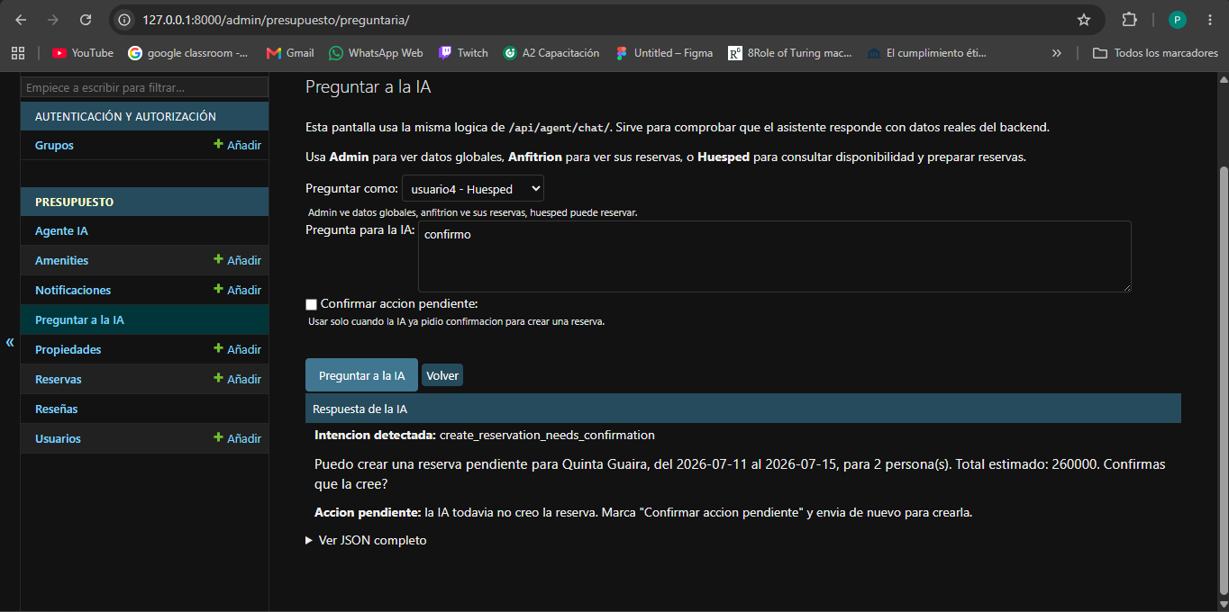
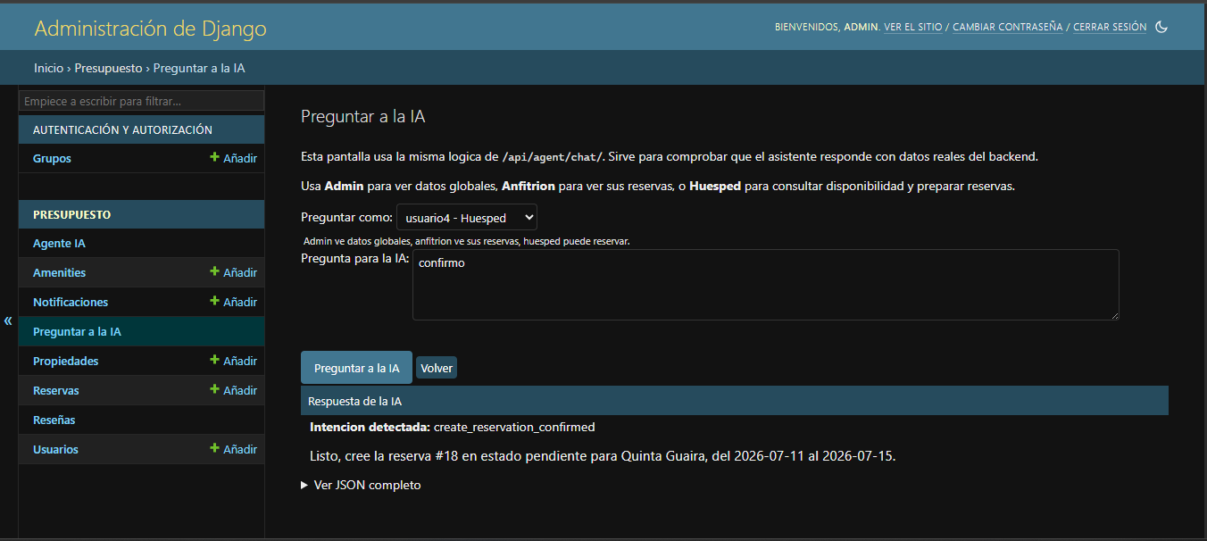
06 / EVIDENCIA
Evidencia visual del flujo
Confirmacion previa
Reserva registrada
Practica PP - Booking con agente IA
7/8

Slide 8
07 / CIERRE TECNICO
Validacion y auditoria de tests
Validacion ejecutada
Mejoras priorizadas
• python manage.py check: sin issues.
• Migraciones: sin cambios pendientes.
• python manage.py test presupuesto: 9 tests OK.
• Solapamiento de reservas.
• Liberacion al cancelar o rechazar.
• Rangos invalidos.
• Propiedades pausadas o inactivas.
• Confirmacion invalida sin pending_action.
Cobertura actual
• Disponibilidad, confirmacion de reserva, roles y resenas.
• Parsing de fechas naturales e impacto en disponibilidad.
Conclusion: la version 1.0.0 queda identificada con README, evidencias, tests y tag publicado.
Practica PP - Booking con agente IA
8/8

